Slide 1
Тема 11: Определение логики (views) и веб интерфейса (templates) приложения
Pleșca Natalia

Slide 2
Содержание
Создание функций-обработчика запросов Django – работа с файлом views.py
Создание шаблонов URL - работа с файлом urls.py
Создание HTML-шаблонов страниц - работа с папкой приложения templates

Slide 3
Следующие шаги для приложения Blog
У нас есть базовые знания об использовании ORM, и мы готовы к созданию страниц блога
Что делаем дальше?
Для начала мы
создадим обработчики, затем
определим для них шаблоны URL’ов и, наконец,
сделаем HTML-шаблоны для отображения результатов обработки
Каждый обработчик генерирует шаблон, используя переменные контекста, и возвращает HTTP-ответ со сформированной HTML-страницей

Slide 4
обработчики списка статей и страницы подробностей
Обработчики Django – это простые Python-функции, которые получают веб-запросы и возвращают веб-ответ. Вся логика, формирующая желаемый ответ, описывается внутри этих функций
Для создания обработчиков в приложении Blog, мы будем работать с файлом views.py

Slide 5
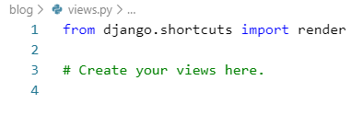
Создание первого обработчика - списка постов
Начнем с создания обработчика для отображения списка статей
Откройте файл views.py, приложения blog –
сейчас он еще ничего не содержит
Добавьте в нем следующий фрагмент кода:
(Пакет django.shortcuts собирает вспомогательные функции и классы, которые «охватывают» несколько уровней MVC. Другими словами, эти функции / классы вводят управляемую связь для удобства)
from django.shortcuts import render, get_object_or_404
from .models import Post
def post_list(request):
posts = Post.objects.all()
return render(request, 'blog/post/list.html', {'posts': posts})

Slide 6
Объяснения
Мы создали первый обработчик – post_list. Он получает объект request в качестве аргумента, который является обязательным для всех обработчиков
В этой функции мы запрашиваем из базы данных все опубликованные статьи с помощью менеджера objects
После этого мы используем функцию render() для формирования шаблона со списком статей. Она принимает объект запроса request, путь к шаблону и переменные контекста для этого шаблона
Синтаксис: render(request, template_name, context=None, content_type=None, status=None, using=None)
В ответ вернется объект HttpResponse со сформированным текстом (обычно это HTML-код)
Функция render() использует переданный контекст при формировании шаблона, поэтому любая переменная контекста будет доступна в шаблоне
Процессоры контекста – это вызываемые функции, которые добавляют в контекст переменные

Slide 7
Создание 2-го обработчика - страницы подробностей
Для отображения выбранной статьи, допишем следующий фрагмент в views.py:
def post_detail(request, year, month, day, post):
post = get_object_or_404(Post, slug=post,
publish__year=year, publish__month= month, publish__day=day)
return render(request,'blog/post/detail.html', {'post': post})
Это обработчик страницы статьи. Он принимает на вход аргументы: year, month, day и post для получения статьи по указанным слагу и дате
Когда была создана модель Post, у нее был указан атрибут unique_for_date для поля slug. Таким образом мы добавили ограничение, чтобы слаг был уникальным для статей, созданных в один день. Поэтому гарантированно сможем получить статью по комбинации этих полей
В обработчике мы используем get_object_or_404(), для того чтобы найти нужную статью. Эта функция возвращает объект, который подходит по указанным параметрам, или вызывает исключение HTTP 404 (объект не найден), если не найдет ни одной статьи
В конце была использована функция render() для формирования HTML-шаблона

Slide 8
Добавление шаблонов URL’ов для созданных обработчиков

Slide 9
Роль Шаблонов URL
Шаблоны URL’ов позволяют сопоставить адреса с обработчиками
Шаблон представляет собой комбинацию из строки, описывающей адрес, обработчика и необязательного названия, которое даст возможность обращаться к этому шаблону на всех уровнях проекта
Django проходит по порядку по всем шаблонам, пока не найдет первый подходящий, т. е. совпадающий с URL’ом запроса
Затем Django сможет импортировать соответствующий обработчик и выполнить его, передав внутрь объект запроса HttpRequest и ключевые слова или позиционные аргументы

Slide 10
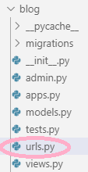
Определение шаблонов URL
Создайте файл urls.py, в папке приложения blog
Создание отдельного файла urls.py для каждого приложения – хороший способ сделать приложение доступным для многократного использования в других проектах
Потом добавьте в него следующий код:
from django.urls import path
from . import views
app_name = 'blog'
urlpatterns = [
path('', views.post_list, name='post_list'),
path('<int:year>/<int:month>/<int:day>/<slug:post>/',
views.post_detail, name='post_detail'),
]

Slide 11
Объяснения
Было определено пространство имен приложения в переменной app_name. Это позволит сгруппировать адреса для приложения блога и использовать их названия для доступа к ним
Далее были объявлены два шаблона, используя функцию path()
Первый шаблон не принимает никаких аргументов. Он сопоставляется с обработчиком post_list
Второй вызывает функцию post_detail и принимает в качестве параметров следующие:
year – целое число, задающее год публикации статьи
month – целое число, задающее месяц
day – целое число, представляющее день публикации
post – строка, которая может содержать буквы, цифры и дефисы или нижние подчеркивания
Были использованы треугольные скобки для извлечения значений из URL’а. Любое значение, определенное в шаблоне как <parameter>, возвращается в виде строки. Был использован конвертер, например <int:year>, чтобы явно указать, что год должен быть извлечен из адреса в виде целого числа
<slug:post> – слаг будет извлечен как строка, которая может содержать только буквы, цифры и дефисы с нижними подчеркиваниями (в соответствии со стандартом ASCII)
Вы можете найти функции преобразования, предоставляемые Django на странице https://docs.djangoproject.com/en/2.2/topics/http/urls/#path-converters

Slide 12
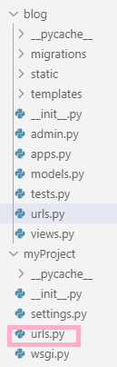
конфигурация URL’ов проекта
Теперь необходимо добавить определенные выше шаблоны в конфигурацию URL’ов проекта
Для этого отредактируйте файл urls.py, который находится в каталоге myProject
Добавьте необходимую строку – должен быть следующий контент:
from django.urls import path, include
from django.contrib import admin
urlpatterns = [
path('admin/', admin.site.urls),
path('blog/', include('blog.urls', namespace='blog')),
]

Slide 13
Объяснения
Новый шаблон, добавленный с помощью include, подключит конфигурацию приложения блога. Все его адреса будут начинаться с blog/
Используемое пространство имен, blog, должно быть уникально по всему проекту
Мы будем обращаться к шаблонам приложения по пространству имен, например blog:post_list, blog:post_detail
Подробнее об этом вы можете прочитать на https://docs.djangoproject.com/en/2.2/topics/http/urls/#url-namespaces

Slide 14
Канонические URL’ы для моделей
Можно использовать URL post_detail, для построения канонического URL’а для объектов Post
В Django есть соглашение о том, что метод модели get_absolute_url() должен возвращать канонический URL объекта
Мы будем использовать метод get_absolute_url() в HTML-шаблонах, чтобы получать ссылку на статью
Для реализации этого поведения будем использовать функцию reverse(), которая дает возможность получать URL, указав имя шаблона и параметры
Добавьте следующий фрагмент в файл models.py: from django.urls import reverse
class Post(models.Model): ….
def get_absolute_url(self):
return reverse('blog:post_detail', args=[self.publish.year, self.publish.month, self.publish.day, self.slug])

Slide 15
В файле models.py приложения должен быть следующий код
from django.db import models
from django.utils import timezone
from django.contrib.auth.models import User
from django.urls import reverse
class Post(models.Model):
STATUS_CHOICES = (('draft', 'Draft’), ('published','Published'), )
title = models.CharField(max_length=250)
slug = models.SlugField(max_length=250, unique_for_date='publish')
author = models.ForeignKey(User,on_delete=models.CASCADE, related_name='blog_posts')
body = models.TextField()
publish = models.DateTimeField(default=timezone.now)
created = models.DateTimeField(auto_now_add=True)
updated = models.DateTimeField(auto_now=True)
status = models.CharField(max_length=10,choices=STATUS_CHOICES,default='draft')
def get_absolute_url(self):
return reverse('blog:post_detail', args=[self.publish.year, self.publish.month, self.publish.day, self.slug])
class Meta:
ordering = ('-publish',)
def __str__(self):
return self.title

Slide 16
созДание HtML-шаблонов Для обработчиков

Slide 17
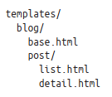
Добавление HTML-шаблонов
Мы создали обработчики и связали их с шаблонами URL’ов
Далее необходимо добавить HTML-шаблоны для отображения статей в приемлемом виде
Для этого необходимо создать следующие папки и файлы в каталоге приложения blog →
Это будет структура наших HTML-шаблонов
Файл base.html содержит каркас верстки сайта и разделяет содержимое на два блока: основной и боковую панель
list.html и detail.html наследуются от base.html и отображают список статей и подробности статьи соответственно

Slide 18
Изменения в файле settings.py
Вначале необходимо добавить кое какие элементы конфигурации в файле settings.py, из папки проекта
Добавляем в нем:
…
# Build paths inside the project like this: os.path.join(BASE_DIR, ...)
BASE_DIR = os.path.dirname(os.path.dirname(os.path.abspath(__file__)))
TEMPLATE_DIR = os.path.join(BASE_DIR,'blog/templates/’)
…
ALLOWED_HOSTS = ['localhost', '127.0.0.1', '[::1]']
TEMPLATES = [
{
'BACKEND': 'django.template.backends.django.DjangoTemplates',
'DIRS': [TEMPLATE_DIR],
'APP_DIRS': True,
'OPTIONS': {
'context_processors': [
'django.template.context_processors.debug',
'django.template.context_processors.request',
'django.contrib.auth.context_processors.auth',
'django.contrib.messages.context_processors.messages',
],
},
},
]

Slide 19
Язык шаблонов Django
В Django встроен мощный язык шаблонов, который позволяет задать отображение данных
Он основывается на таких понятиях, как шаблонные теги, переменные и фильтры:
шаблонные теги управляют процессом генерации HTML и выглядят так: {% tag %}
переменные шаблона заменяются переданными в контекст значениями в процессе формирования HTML и выглядят так: {{ variable }}
шаблонные фильтры позволяют изменять переменные контекста и выглядят так:
{{ variable|filter }}
Список всех встроенных в Django тегов и фильтров вы можете найти на https://docs.djangoproject.com/en/2.2/ref/templates/builtins/

Slide 20
Редактирование base.html
{% load static %}
<!DOCTYPE html>
<html>
<head>
<title>{% block title %}{% endblock %}</title>
<meta name="viewport" content="width=device-width, initial-scale=1" />
<link href="{% static ’css\blog.css' %}" rel="stylesheet" type="text/css" />
</head>
<body>
<div class="header"><h1>My Blog's posts</h1></div>
<div id="content">
{% block content %}{% endblock %}
</div>
<div id="sidebar">
<h2>My blog</h2>
<img src="{% static 'images\img.jpg' %}" alt="Image" />
<p>This is my blog.</p>
</div>
<footer class="footer">
<p>Copyright &copy; Me</p>
</footer>
</body>
</html>
Отредактируем файл base.html и добавим следующий фрагмент в нем:
Строка {% load static %} говорит Django о том, что нужно импортировать шаблонный тег static, который объявлен в приложении django.contrib.staticfiles, указанном в INSTALLED_APPS
После его импортирования мы можем использовать запись {%static %}. С помощью этого тега можно подключать файлы статики (например, blog.css), которые мы увидим в папке static/ приложения
В шаблоне есть два тега {% block %}. Они говорят Django, что мы хотим определить блок в этом месте. Шаблоны, унаследованные от base.html, смогут заполнять эти блоки собственным содержимым. Мы определили два блока: title и content

Slide 21
Редактирование post/list.html
Отредактируем и файл post/list.html, чтобы он выглядел следующим образом:
{% extends "blog/base.html" %}
{% block title %}My Blog{% endblock %}
{% block content %}
{% for post in posts %}
<h2><a href="{{ post.get_absolute_url }}">{{ post.title }}</a></h2>
<p class="date">Published {{ post.publish }} by {{ post.author }}</p>
{{ post.body|truncatewords:30|linebreaks }}
{% endfor %}
{% endblock %}
С помощью тега {% extends %} указываем, что list.html унаследован от базового шаблона blog/base.html
Затем заполняем блоки title и content (проходим по списку статей и отображаем для каждой из них заголовок, дату публикации, автора, тело и каноническую ссылку)
В теле статьи мы применяем два фильтра: truncatewords, обрезающий текст после указанного количества слов, и linebreaks, преобразующий вывод в HTML с переносами строки
Мы можем применять фильтры в цепочке, тогда каждый последующий будет действовать на результат предыдущего

Slide 22
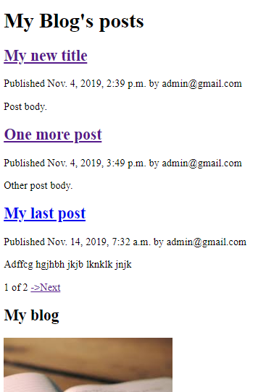
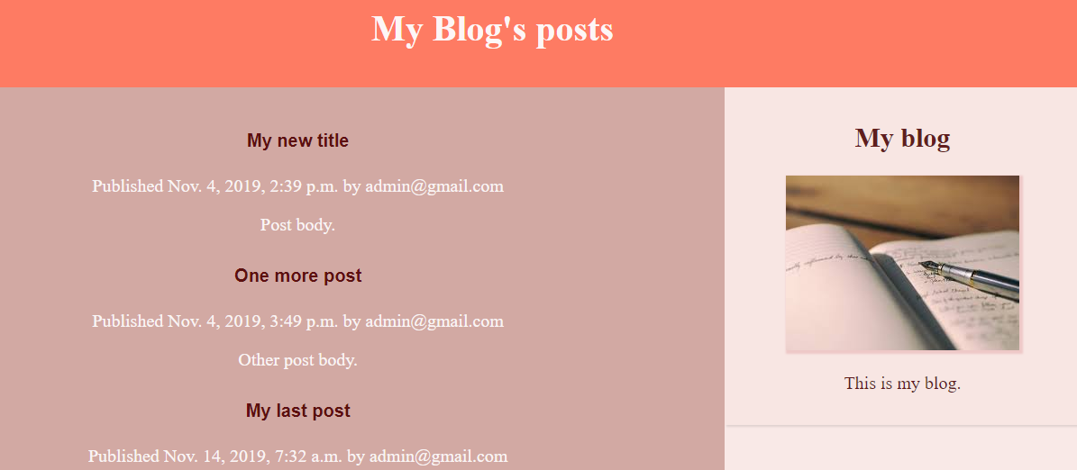
Открытие страницы в браузер
Откройте консоль и запустите сервер командой python manage.py runserver
Не забудьте создать несколько статей через сайт администрирования, чтобы список не был пустым
Теперь перейдите на http://127.0.0.1:8000/blog/ в браузере, и вы увидите страницу, которую мы только что создали (без использования стилей и со стилями)

Slide 23
Создание страницы для деталей статей
Дальше отредактируем файл post/detail.html, добавив отображение содержимого статьи:
{% extends "blog/base.html" %}
{% block title %}{{ post.title }}{% endblock %}
{% block content %}
<h1>{{ post.title }}</h1>
<p class="date">Published {{ post.publish }} by {{ post.author }}</p>
{{ post.body|linebreaks }}
{% endblock %}
Теперь если кликнете на название какого-то поста, он откроется и выведутся все его данные

Slide 24
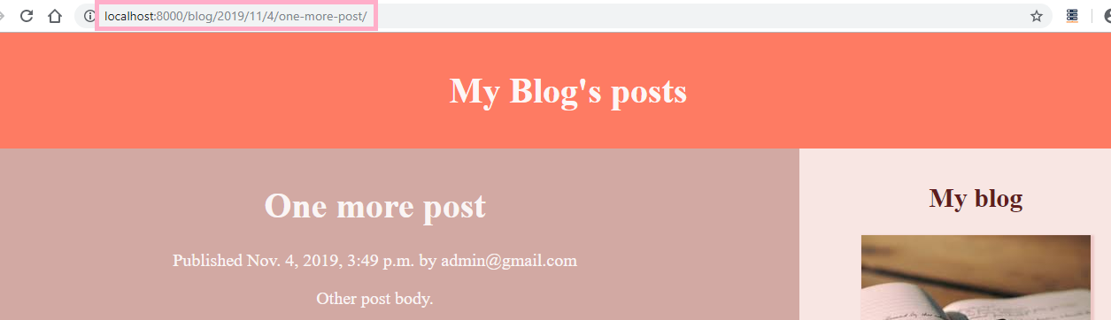
Результат вывода одного поста
Обратите внимание на URL – были созданы для статей хорошие, с точки зрения поисковой оптимизации, URL’ы

Slide 25
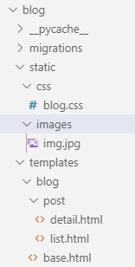
Правильно создаем необходимые ресурсы шаблонов
В папке STATIC размещаем папку со стилями (у меня CSS) и папку с изображениями (у меня IMAGES)

Slide 26
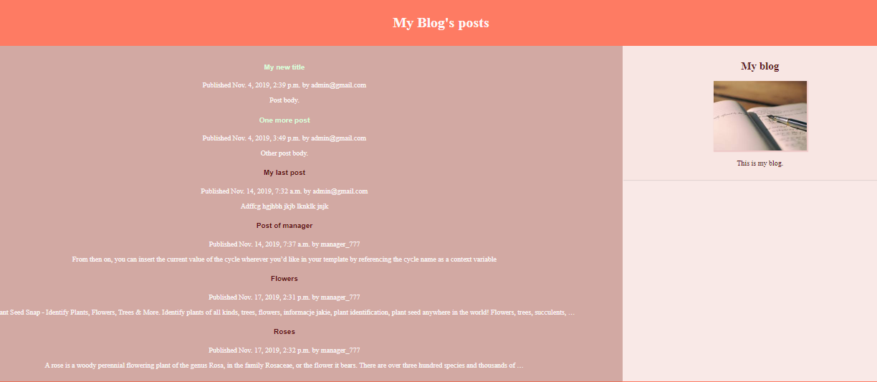
Добавление постраничного отображения
Как будет выглядеть наш блог если появятся новые статьи и их станет больше?
Будет неудобно просматривать их в виде длинного списка

Slide 27
Добавление постраничного отображения. 2
Для отображения списка статей более удобно для пользователя, следует разделить весь список статей на страницы
Django имеет встроенный класс для постраничного отображения, который позволит легко управлять им
Для этого необходимо отредактировать views.py, импортировав классы-пагинаторы из Django и добавить их в обработчик post_list:
from django.core.paginator import Paginator, EmptyPage, PageNotAnInteger
def post_list(request):
object_list = Post.objects.all()
paginator = Paginator(object_list, 3) # По 3 статьи на каждой странице.
page = request.GET.get('page')
try:
posts = paginator.page(page)
except PageNotAnInteger: # Если страница не является целым числом, возвращаем первую страницу
posts = paginator.page(1)
except EmptyPage: # Если номер страницы больше, чем общее количество страниц, возвращаем последнюю
posts = paginator.page(paginator.num_pages)
return render(request,'blog/post/list.html', {'page': page, 'posts': posts})

Slide 28
Объяснение Постраничного отображения
1) мы инициализируем объект класса Paginator, указав количество объектов на одной странице (у нас по 3) 2) извлекаем из запроса GET-параметр page, который указывает текущую страницу 3) получаем список объектов на нужной странице с помощью метода page() класса Paginator 4) если указанный параметр page не является целым числом, обращаемся к первой странице. Если page больше, чем общее количество страниц, то возвращаем последнюю 5) передаем номер страницы и полученные объекты в шаблон

Slide 29
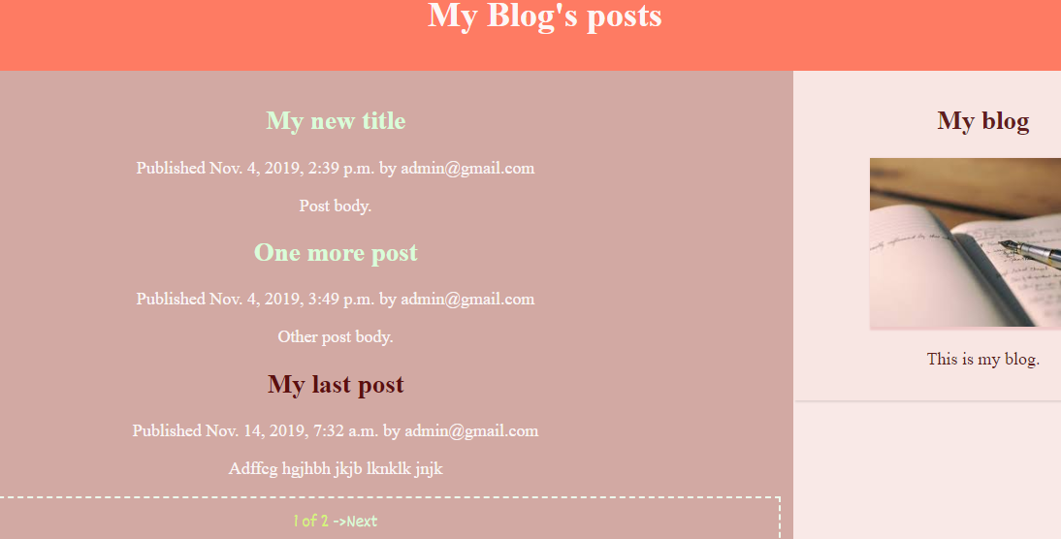
Результат

Slide 30
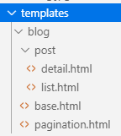
Создание шаблона для постраничного вывода
Далее необходимо создать шаблон, который будет отображать номера страниц для выбора
В папке templates/ приложения blog создайте новый файл pagination.html
Добавьте в него следующий фрагмент кода:
<div class="pagination">
<span class="step-links">
{% if page.has_previous %}
<a href="?page={{page.previous_page_number}}">Previous-&gt;</a>
{% endif %}
<span class="current">
{{ page.number }} of {{ page.paginator.num_pages }}
</span>
{% if page.has_next %}
<a href="?page={{ page.next_page_number }}">-&gt;Next</a>
{% endif %}
</span>
</div>

Slide 31
Создание шаблона для постраничного вывода. 2
В этот шаблон необходимо передать объект Page для отображения ссылок на предыдущую, текущую и следующую страницы, а также общее количество объектов
Вернемся в шаблон blog/post/list.html и подключим pagination.html в самом низу блока {% content %}:
После {% endfor %}, включаем:
{% include "../pagination.html" with page=posts %}
{% endblock %}
Так как страница Page передается в шаблон статей под именем posts, подключаем шаблон постраничного отображения, указав, чему будет равен параметр page
Можно применять такой способ для повторного использования блока постраничного отображения на различных страницах со списками разных объектов

Slide 32


Результат
Теперь когда откройте в браузере http://127.0.0.1:8000/blog/, внизу списка статей увидите блок выбора страницы
Пробую перейти на другую страницу

Slide 33
Повторяем…
Что необходимо определять в файле views.py приложения?
А в файле urls.py проекта и urls.py приложения?
Зачем необходима папка TEMPLATES и папка STATIC в структуре директориев приложения?
Посмотрите дополнительно и https://realpython.com/get-started-with-django-1/

